Slide 1














Hahakakaton
Smolathon
Website
ЦОДД
Programming

Slide 2




НАША КОМАНДА
Тихон Калинин
Иван Мерченков
Дмитрий алексеев
Евгений Беляков
Никита Пузырев
КАПИТАН
Гений
Бог
Молодой
Гений
Опыта нет, в армию не скоро(
Яндекс ML= 200К
Опыта много! играет в машинки
КОНТАКТ @VazelinovyDristoz
КОНТАКТ @onlyewq
КОНТАКТ @tihonkk
КОНТАКТ| @T116EH77
КОНТАКТ
@nlref

Slide 3


ПРОБЛЕМАТИКА
Живая статистика
Детальная аналитика по типам происшествий
Тепловая карта аварийности
Фильтрация по периодам и типам ДТП
Информация о патрульных автомобилях
Онлайн-мониторинг местоположения
Автоматическая фиксация нарушений
КАКОЙ ФУНКЦИОНАЛ НЕОБХОДИМ?
Распознавание "в один клик", Умная карта приема, Персональная статистика и геймификация и мы топ 1 ХАКАТОНА!
02
01

Slide 4
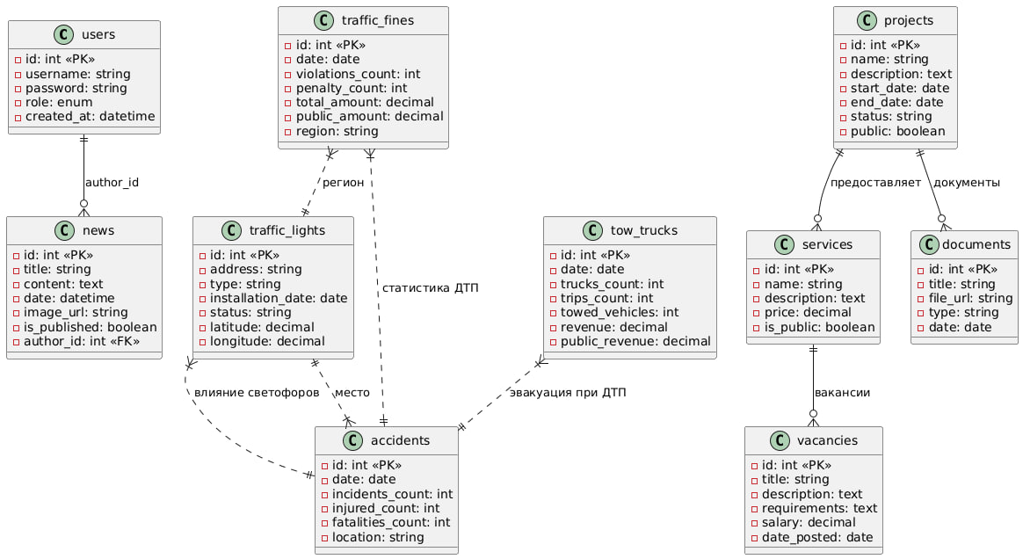
АРХИТЕКТУРА
РЕШЕНИЯ
ОБЪЯСНЕНИЕ ТЕХНОЛОГИИ
ОБЪЯСНЕНИЕ ФУНКЦИИ 1

Slide 5
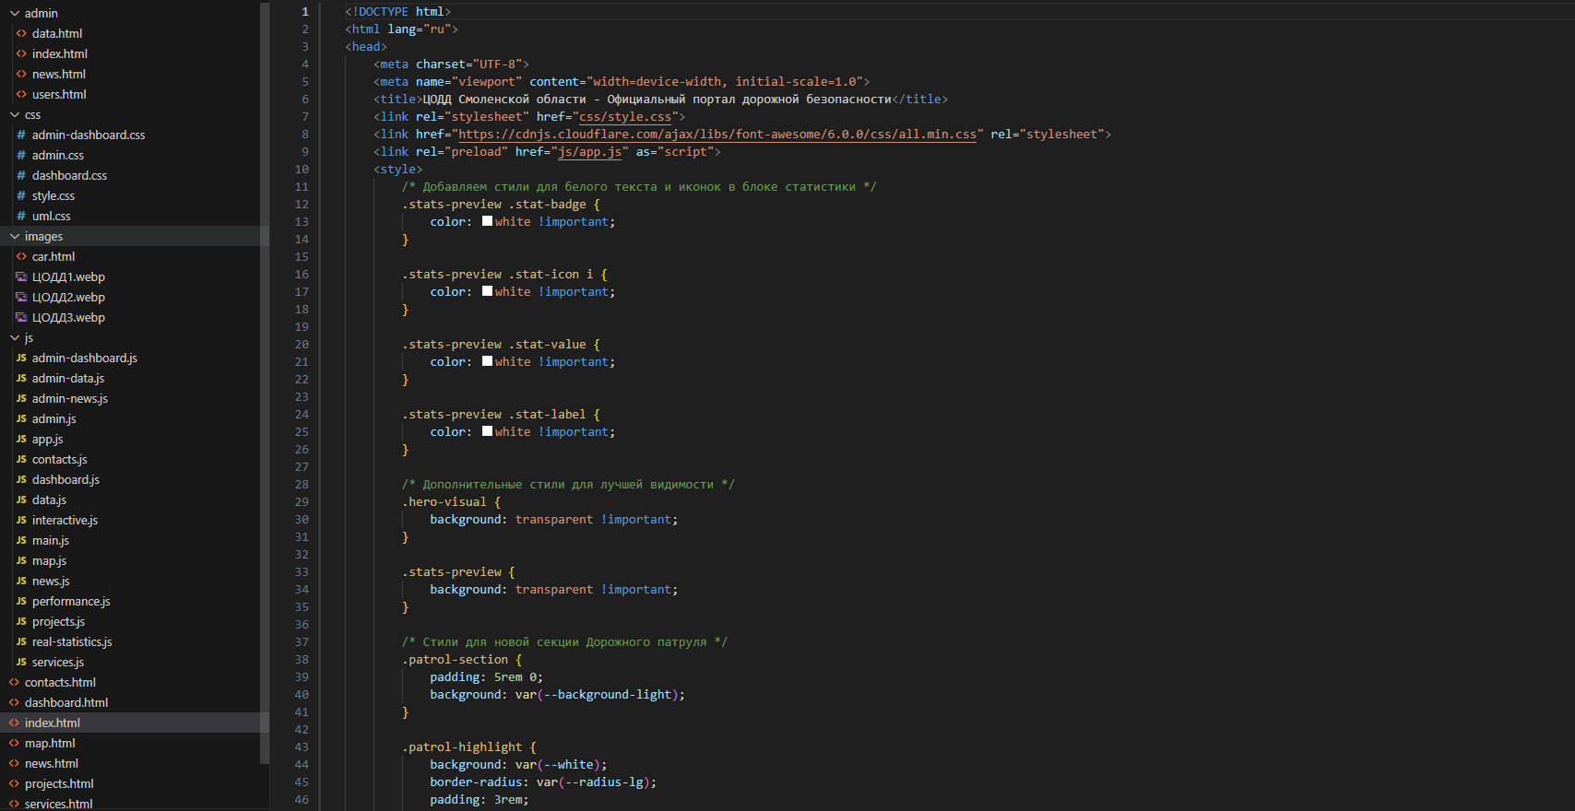

СКРИНКАСТ
РЕШЕНИЯ

Slide 6
КИЛЛЕРФИЧИ
01
02
"Умное" распознавание отходов на edge-устройстве
Высокоточный кастомный датасет
03
04
Умная геолокация и актуальная карта
Архитектура и масштабируемость

Slide 7
СЦЕНАРИИ ИСПОЛЬЗОВАНИЯ
Удобный доступ к сайту
Удобный доступ к услугам
Index.html
Style.css
Statistics.html
Заходишь и радуешься жизни
Очень красивая реализицая проекта!
Полная статистика

Slide 8
СТЭК ТЕХНОЛОГИЙ
Frontend
Позволяет разработать приложение под iOS и Android из одной кодовой базы!🤫
Backend
База данных: UML by NIKITA👿
CSS
Бешенная палитра и более 3000 строчек красоты☠️
Javascript
Язык: Note.js 🤯

Slide 9
РАЗВИТИЕ ПРОДУКТА
КАКИЕ ПЛАНЫ ПО РАЗВИТИЮ И ДОРАБОТКЕ ПРОДУКТА?
Predictive analytics для предотвращения ДТП
Интеграция с умными светофорами
Блокчейн для прозрачности данных
VR-тренажеры для водителей
AI-аналитика аварийности
Интеграция с навигационными системами
Чат-бот для консультаций
02
01

